Slide 1
第五章 留数及其应用
孤立奇点的概念
留数的定义、计算、留数定理
留数定理的应用（积分计算）

Slide 2
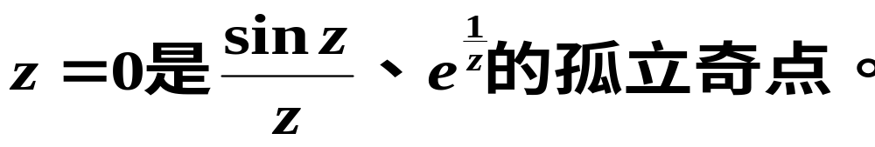

5.1 孤立奇点
1、孤立奇点的定义
例如：

Slide 3
2、孤立奇点的分类

Slide 4
（1）可去奇点
例如：

Slide 5
可去奇点的判别法：
(i) 展开为洛朗级数；
(ii)
事实上，

Slide 6
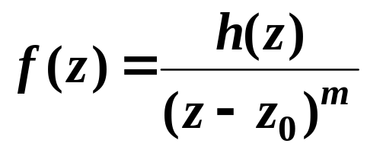
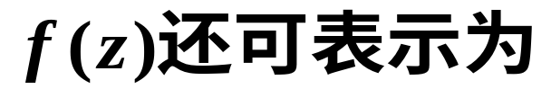
（2）极点
即

Slide 7
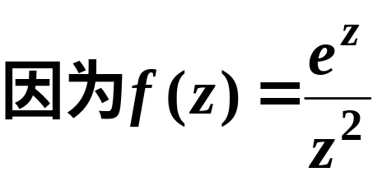
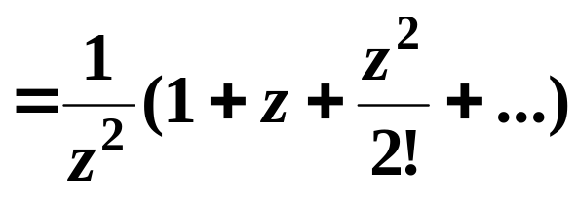

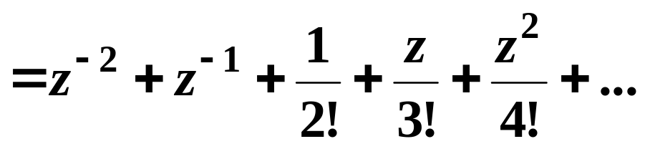


极点的判别法：
(i)
展开为洛朗级数，用定义判别；
(ii)

Slide 8
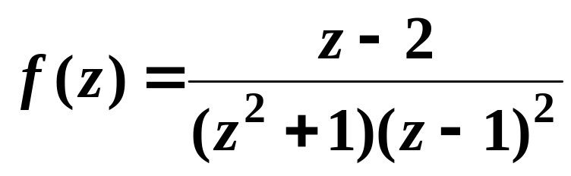
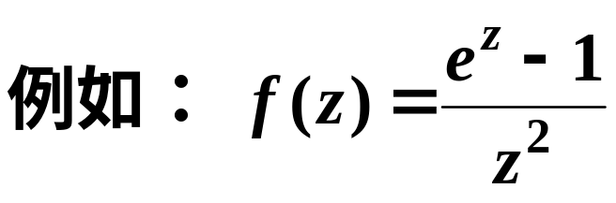
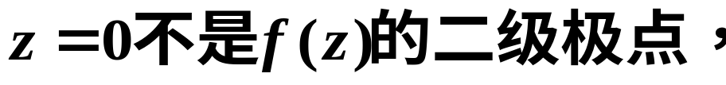
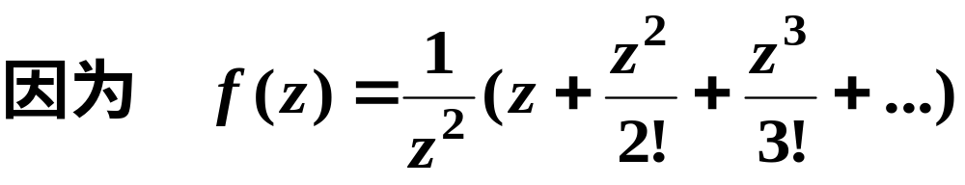
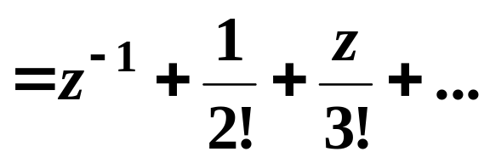

例如：

Slide 9

（iii)
例如：

Slide 10
（iv)
(v)
事实上，

Slide 11
3、本性奇点
判别法：
(i)
(ii)
例如：

Slide 12
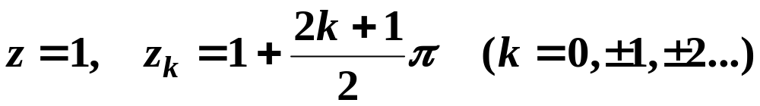
例1
解：

Slide 13


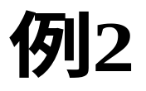


Slide 14

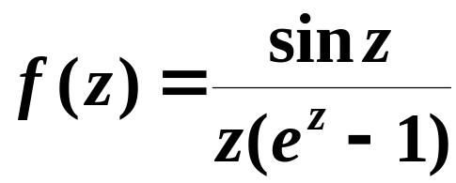

Slide 16

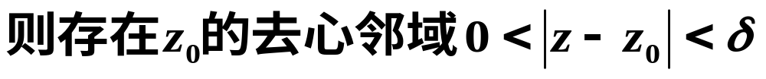

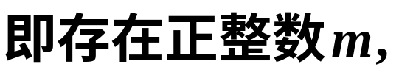

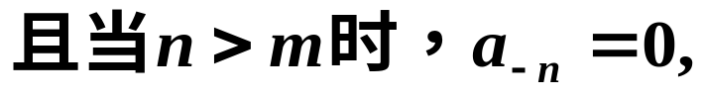


复习

Slide 17
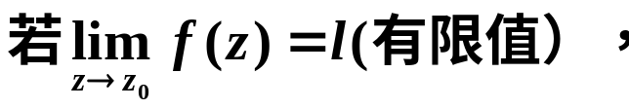

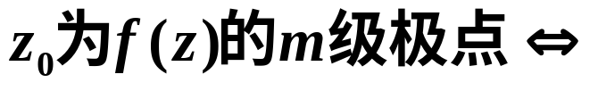

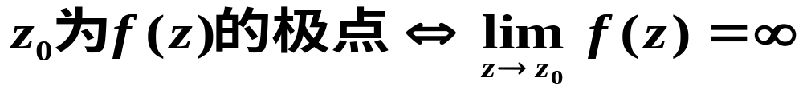
可去奇点的判别法：
(i) 展开为洛朗级数；
(ii)
极点的判别法：
(i)
展开为洛朗级数，用定义判别；
(ii)
（iii)

Slide 18
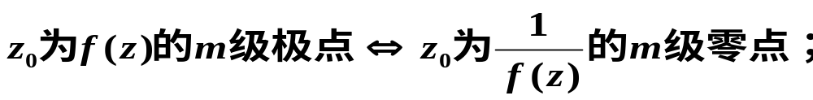
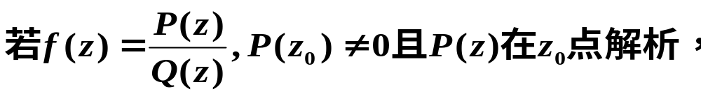
（iv)
（iv)
(v)
本性奇点判别法：
(i)
(ii)

Slide 19
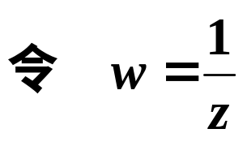
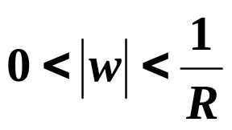
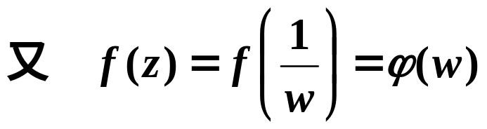


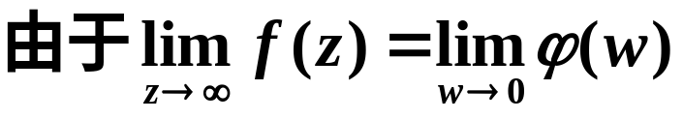
4. 函数在无穷远点的性态
如果函数 f (z)在无穷远点 z=∞ 的去心邻域 R<|z|<∞内解析, 称点∞为 f (z)的孤立奇点.
定义：
则扩充z平面上∞的去心邻域 R<|z|<+∞变换成扩充w平面上原点的去心邻域：
所以，f (z)在无穷远点 z=∞ 的奇点类型
等价于ϕ (w)在w=0的奇点类型。

Slide 20
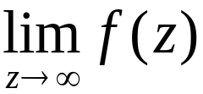


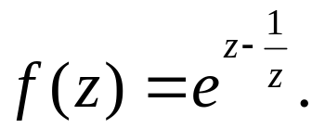

即z=∞是f (z)的可去奇点, 极点或本性奇点, 完全看极限
是否存在(有限值), 为无穷大或不存在又不是无穷大来决定.
例3
例4

Slide 21
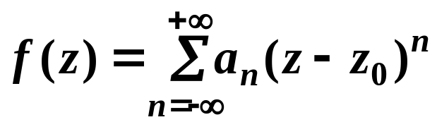
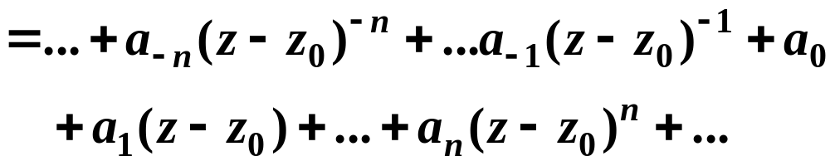
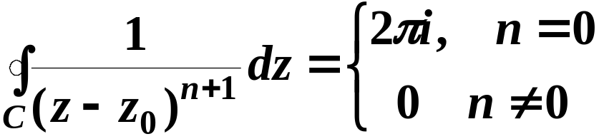

5.2 留数定理
一、留数的定义

Slide 22
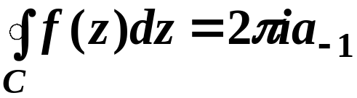
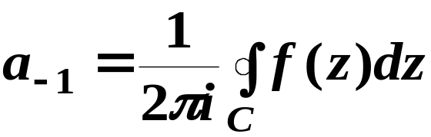



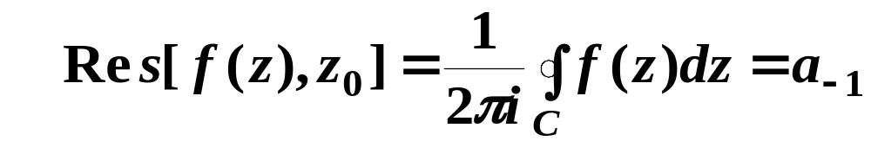
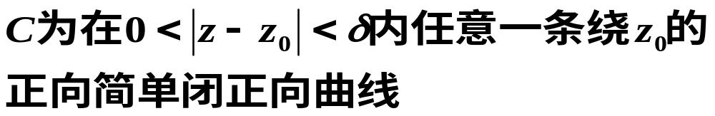

Slide 23


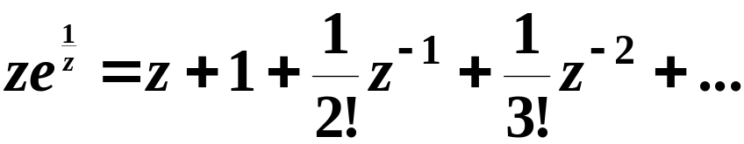

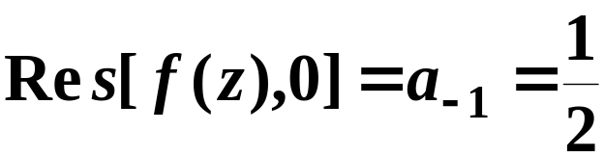

Slide 24
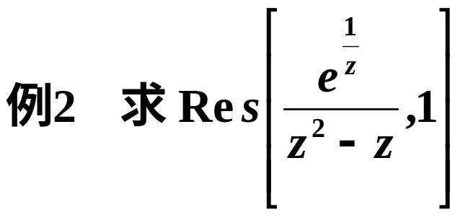
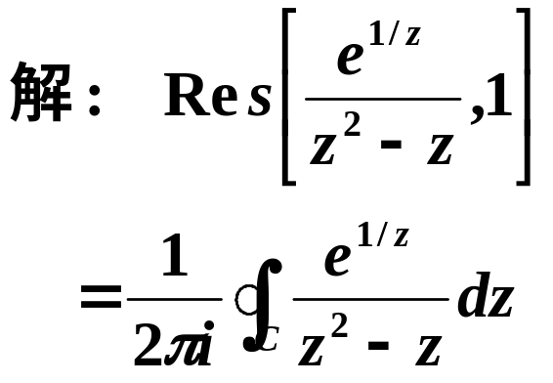
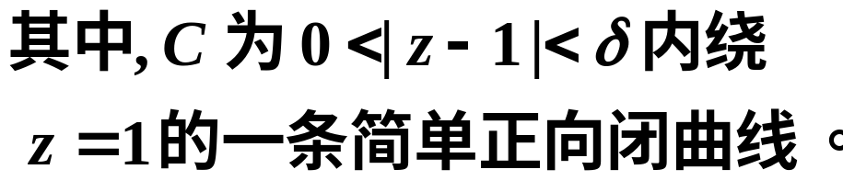
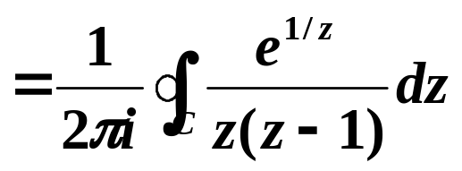
由柯西积分公式得

Slide 25

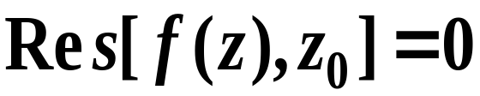
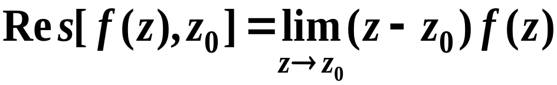


Slide 26
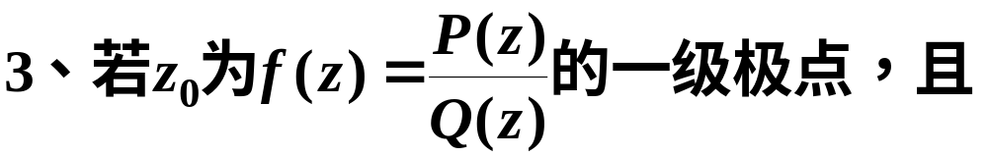
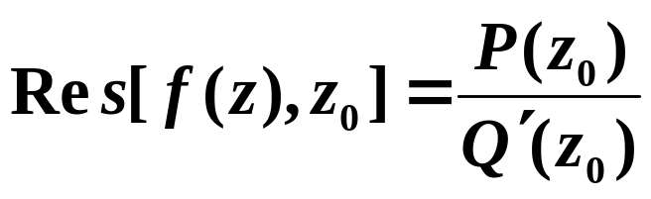



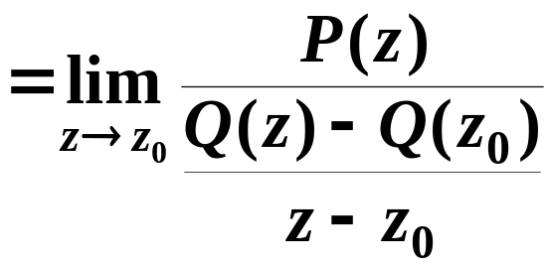
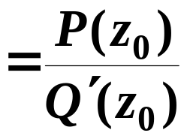

Slide 27
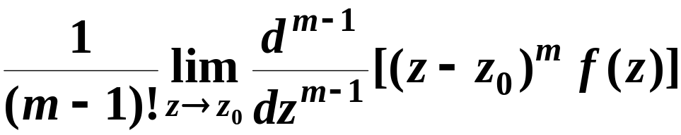


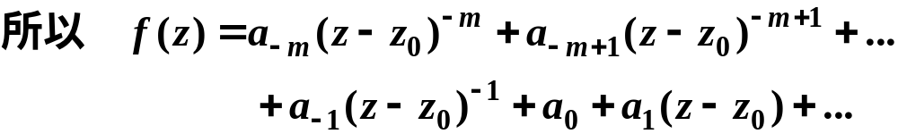
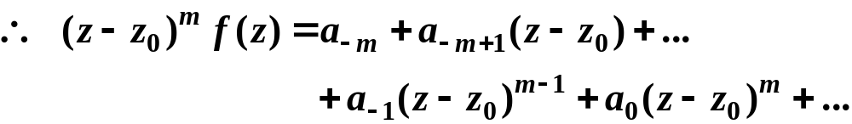

Slide 28





Slide 29










Slide 30








Slide 31








三、留数定理

Slide 32




Slide 33













解：

Slide 34






解：

Slide 35




Slide 36





解：

Slide 37






Slide 38







解：

Slide 39




Slide 40








Slide 41




四、在无穷远点的留数
设函数 f (z)在圆环域 R<|z|<∞内解析, C为圆环域内绕原点的任何一条简单闭曲线, 则积分
的值与C无关, 称其为f (z)在∞点的留数, 记作
理解为圆环域内绕 的任何一条简单闭曲线。

Slide 42



f (z)在圆环域 R<|z|<∞内解析：
这说明, f (z)在∞点的留数等于它在∞点的去心邻域R<|z|<+∞内洛朗展开式中 z⁻¹ 的系数变号.

Slide 43




Slide 44


定理 如果 f (z)在扩充复平面内只有有限个孤立奇点,
那末 f (z)在所有各奇点(包括∞点)的留数总和必等于零.
证：除∞点外, 设f (z)的有限个奇点为z_{k}(k=1,2,...,n). 且C为一条绕原点的并将z_{k}(k=1,2,...,n)包含在它内部的正向简单闭曲线
则根据留数定理与在无穷远点的留数定义, 有

Slide 45


无穷远点留数的计算公式：
上述定理与公式为我们提供了计算函数沿闭曲线积分的又一种方法, 在很多情况下, 它比利用上一段中的方法更简便.

Slide 46





例 10
解：

Slide 47







例11
解：

Slide 48











§5.3 留数在定积分计算中的应用

Slide 49



Slide 50




例1

Slide 52





例2

Slide 53







Slide 54






Slide 55








Slide 56











Slide 57






Slide 58




例3

Slide 59











Slide 60





Slide 61









Slide 62




Slide 63






Slide 64





Slide 65








Slide 66



Slide 67



思考练习：
计算下列积分

